Slide 1

Notes:
Сьогодні про те, як знайти найкращі налаштування моделі. У кожної моделі машинного навчання є гіперпараметри: для випадкового лісу це кількість дерев, їх максимальна глибина, мінімальна кількість об'єктів у листку. Їх задає аналітик до навчання, модель сама їх не підбирає, а від них суттєво залежить якість. Вручну перебирати їх довго, тому є два стандартні автоматичні методи. Grid Search: задаємо сітку значень для кожного параметра, і алгоритм перебирає всі комбінації. Плюс: гарантовано знайдемо найкращу комбінацію серед заданих. Мінус: кількість комбінацій дорівнює добутку кількостей значень. Чотири параметри по 3–5 значень дають вже 240 комбінацій. Randomized Search: задаємо ті самі списки або навіть неперервні розподіли, але перевіряємо лише задану кількість випадкових комбінацій, n_iter. Бюджет часу фіксований і не залежить від розміру простору. На схемі зліва видно, чому це часто працює не гірше. Зазвичай лише кілька параметрів суттєво впливають на якість. Сітка з 25 точок перевіряє лише 5 значень важливого параметра, а 25 випадкових точок перевіряють 25 різних значень і частіше потрапляють у зону найкращої якості. Обидва методи оцінюють кожну комбінацію крос-валідацією. Навчальні дані діляться на 5 частин, модель 5 разів навчається на чотирьох і перевіряється на п'ятій, а оцінкою комбінації є середнє. Так ми не підлаштовуємо параметри під один випадковий поділ. Тестова вибірка в пошуку не бере участі і залишається для фінальної незалежної перевірки.

Slide 2
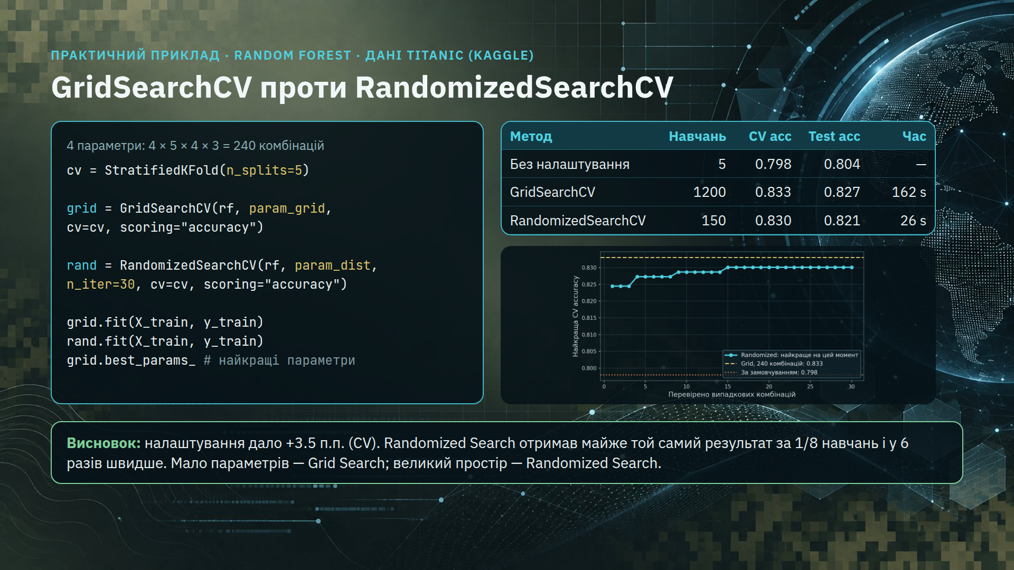
Notes:
Практичний приклад: випадковий ліс на даних Titanic, ті самі, що в практичній 4.5. Простір пошуку: 4 параметри, 4 на 5 на 4 на 3, разом 240 комбінацій. З 5-кратною крос-валідацією повний перебір означає 1200 навчань моделі. Код майже однаковий: GridSearchCV отримує сітку param_grid, RandomizedSearchCV отримує розподіли param_dist і кількість спроб n_iter дорівнює 30. Після fit у best_params_ лежать найкращі параметри, а в best_score_ їх середня оцінка на крос-валідації. Результати в таблиці. Модель без налаштування: 0.798 на крос-валідації. Grid Search знайшов комбінацію з точністю 0.833, тобто +3.5 п.п., на тесті 0.827, але витратив 1200 навчань і 162 секунди. Randomized Search перевірив лише 30 комбінацій, 150 навчань, 26 секунд, і отримав 0.830, на тесті 0.821. Він знайшов майже ті самі параметри: глибина 10, мінімум 4 об'єкти в листку, усі ознаки. На графіку видно, що вже після 15 випадкових спроб результат майже дорівнює повному перебору. Висновок. Налаштування гіперпараметрів дає помітний приріст якості. Grid Search доречний, коли параметрів мало і кожне навчання швидке. Randomized Search кращий для великого простору та дорогих моделей, наприклад нейромереж: фіксований бюджет, а результат близький до найкращого. Типова практика — спершу Randomized Search, щоб знайти перспективну область, потім невелика сітка навколо неї. В обох випадках оцінюємо крос-валідацією, а тестову вибірку використовуємо лише один раз, для фінальної перевірки.

